Slide 1





Slide 2


Slide 3


Entrada CATRE - CE
Centro Adventista de Treinamento e Recreação

Slide 4
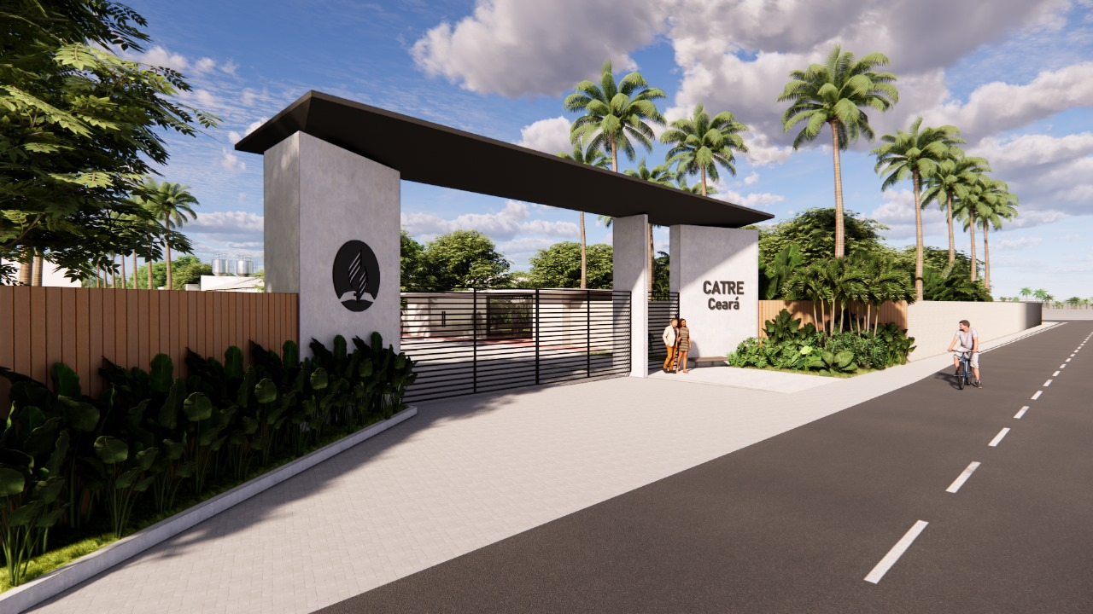
PÓRTICO ENTRADA – CATRE CE

Slide 5
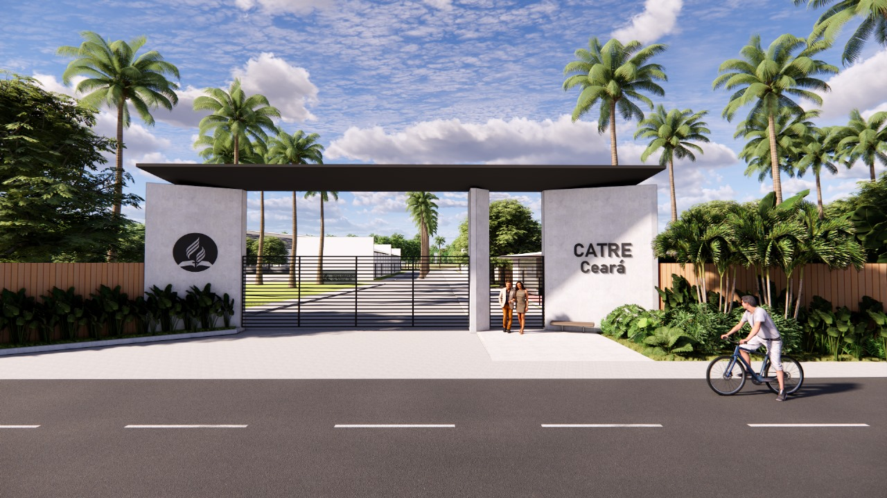

Slide 6
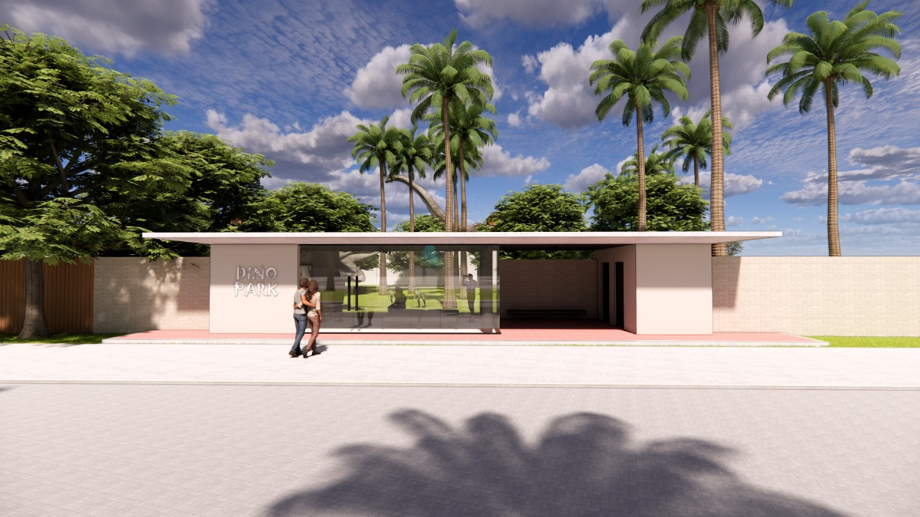
RECEPÇÃO – CATRE CE

Slide 7
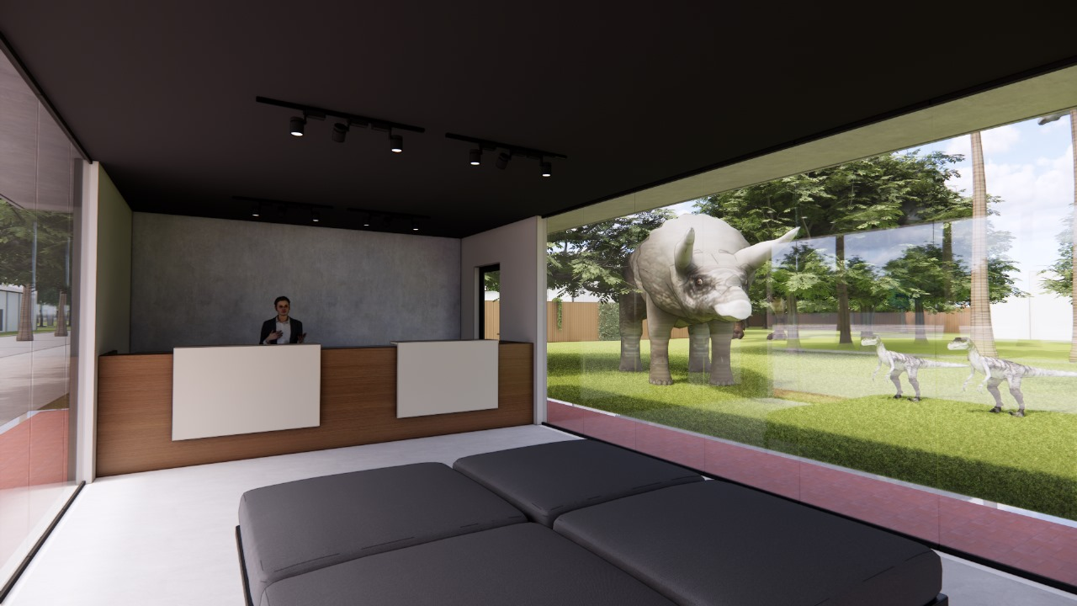
RECEPÇÃO – CATRE CE

Slide 8
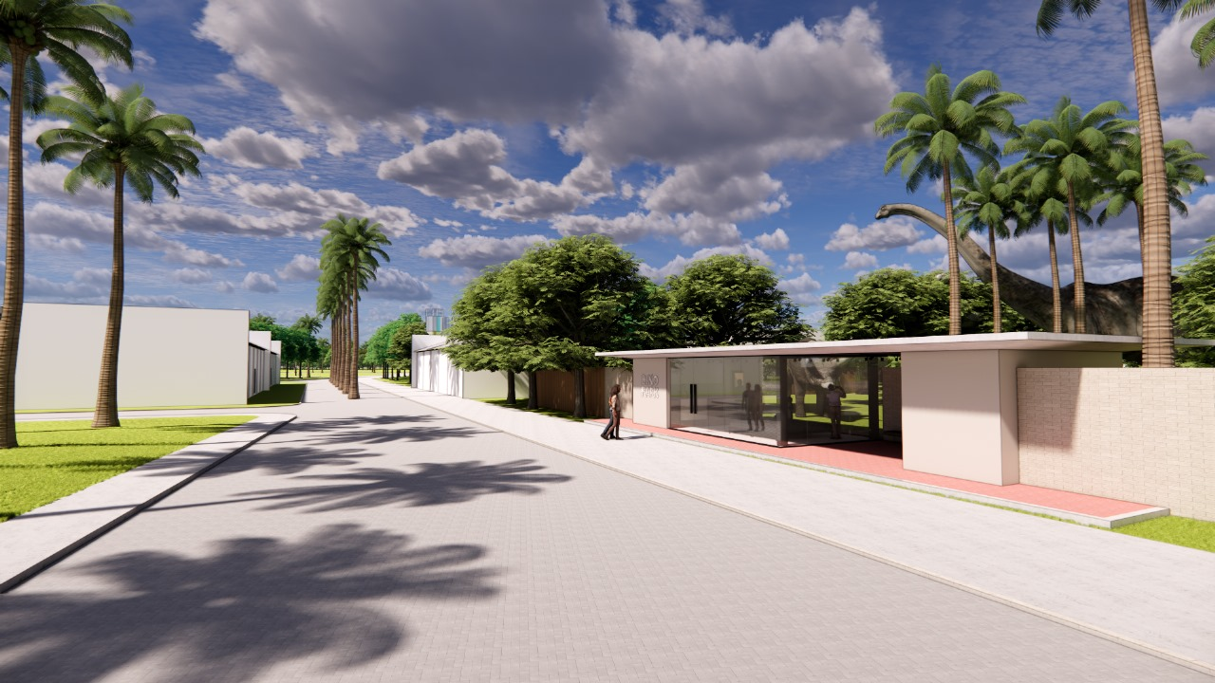
AVENIDA CENTRAL – CATRE CE

Slide 9
Parque DINOSSAURO
Centro Adventista de Treinamento e Recreação

Slide 10
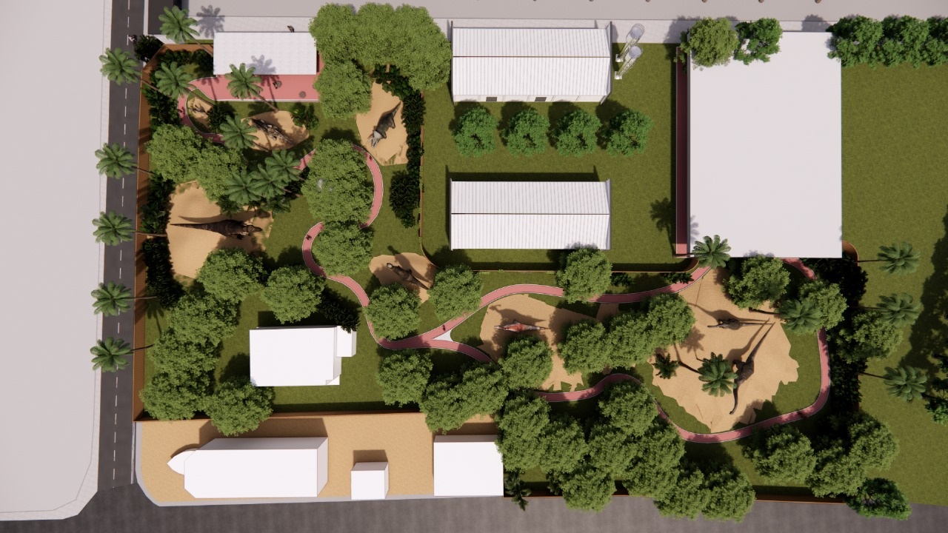
DINO PARK – CATRE CE

Slide 11
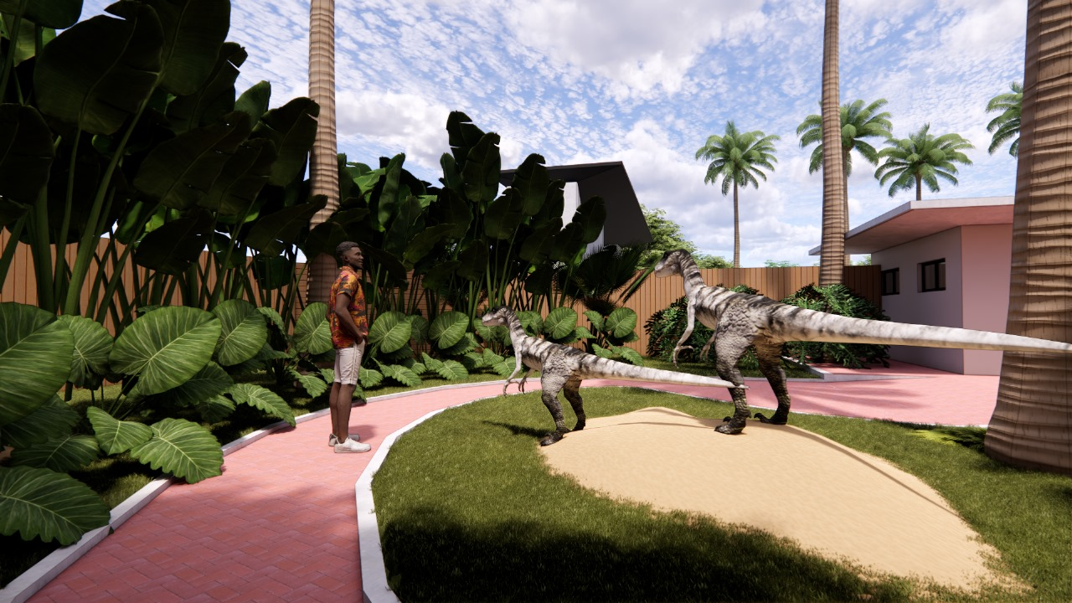
DINO PARK – CATRE CE

Slide 12
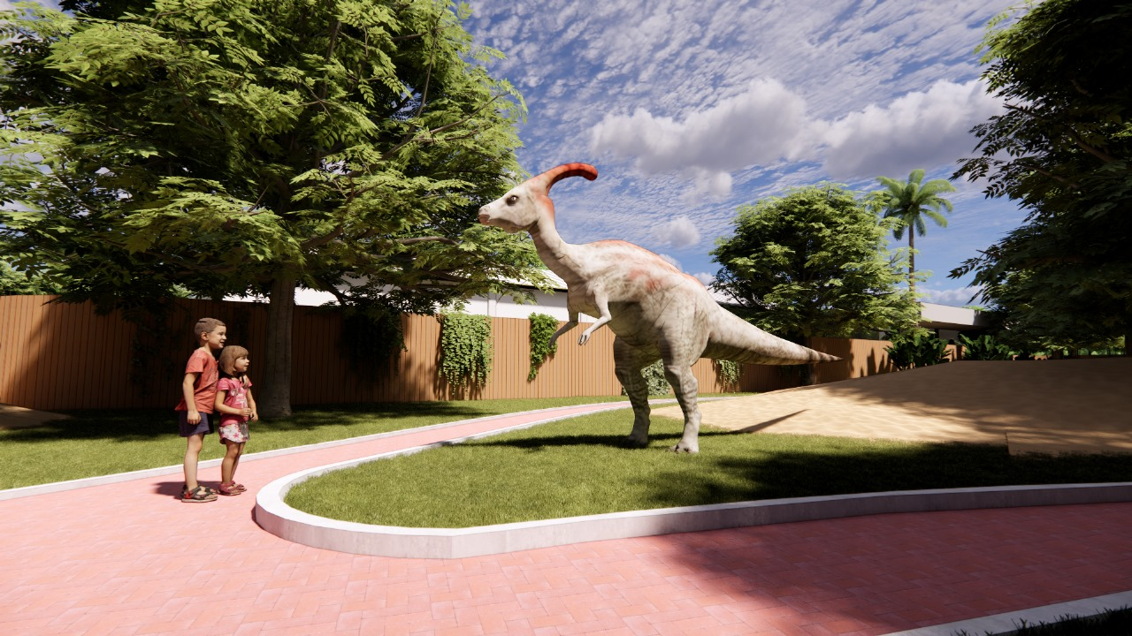
DINO PARK – CATRE CE

Slide 13
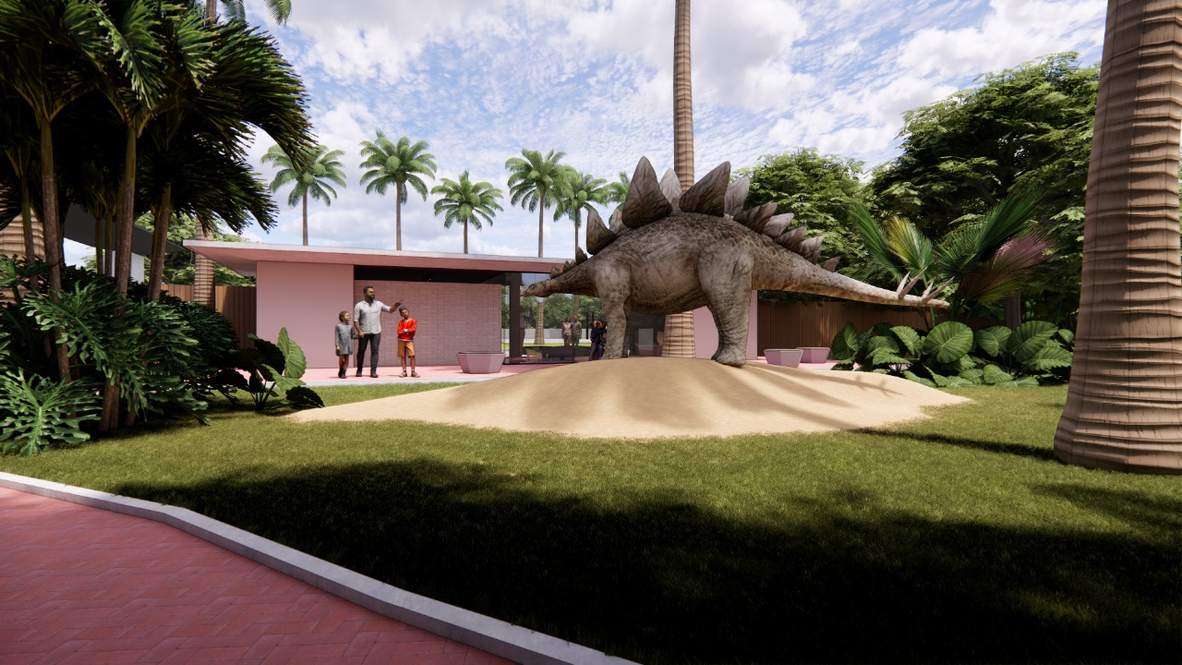
DINO PARK – CATRE CE

Slide 14
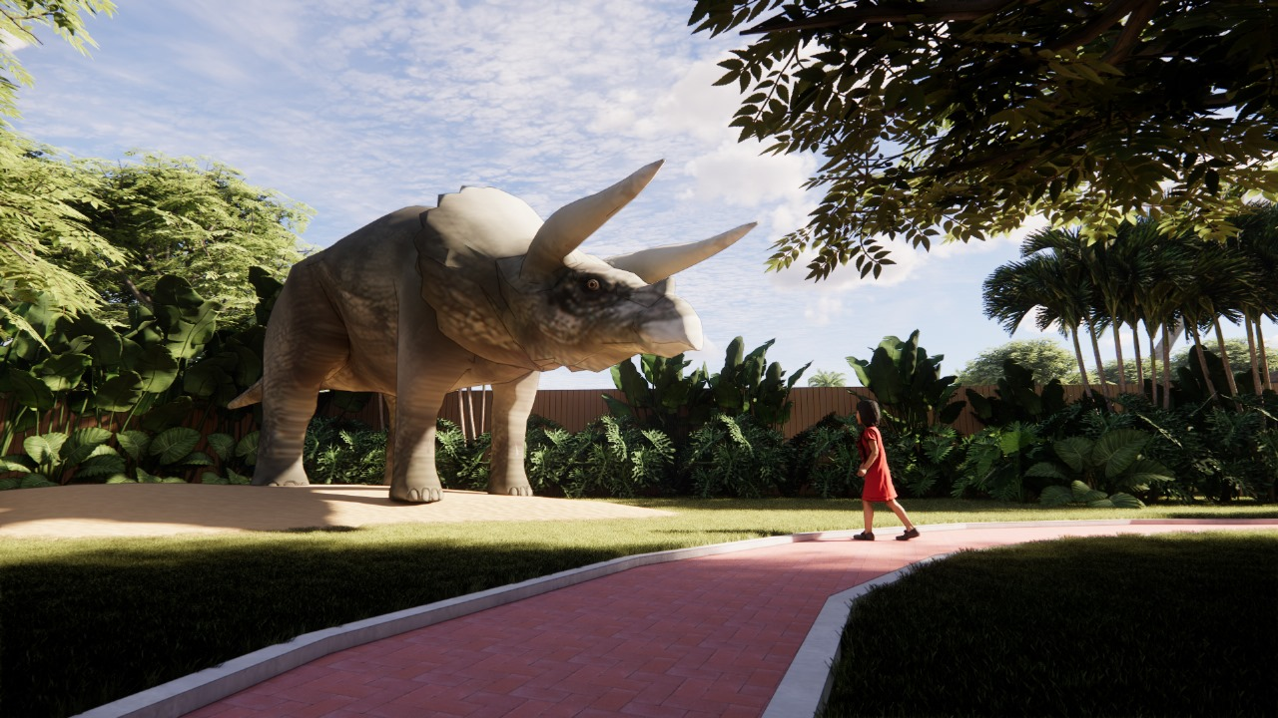
DINO PARK – CATRE CE

Slide 15
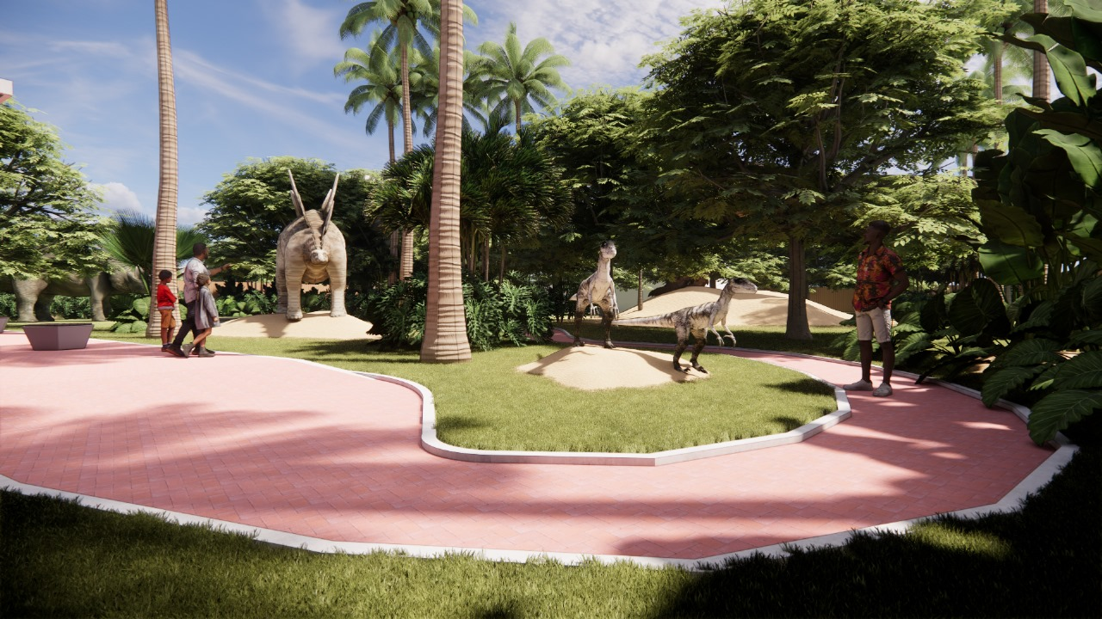
DINO PARK – CATRE CE

Slide 16
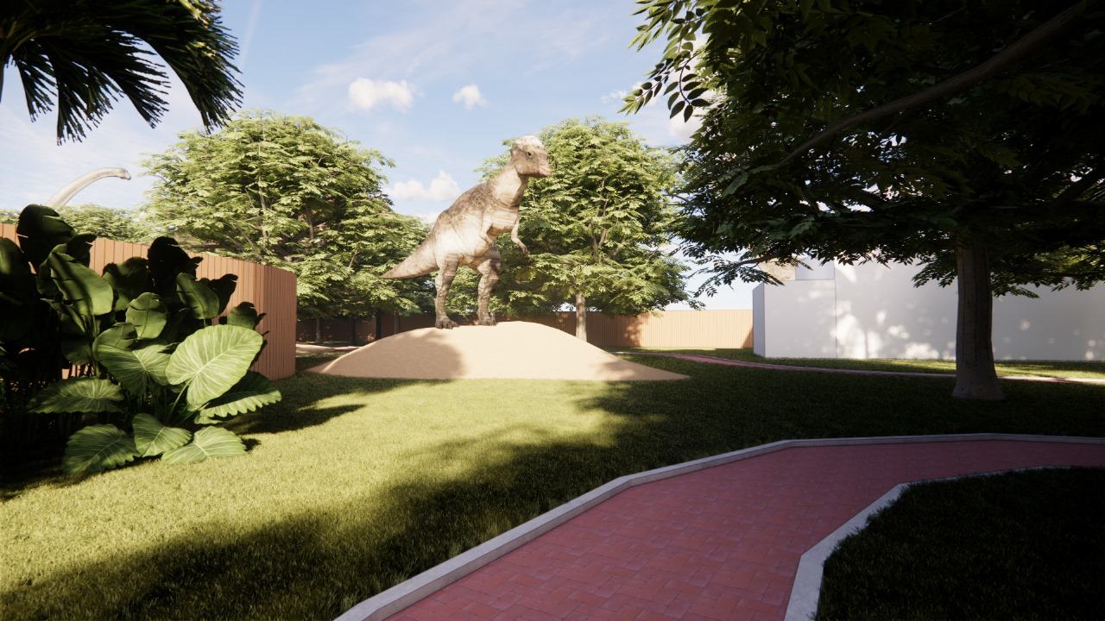
DINO PARK – CATRE CE

Slide 17
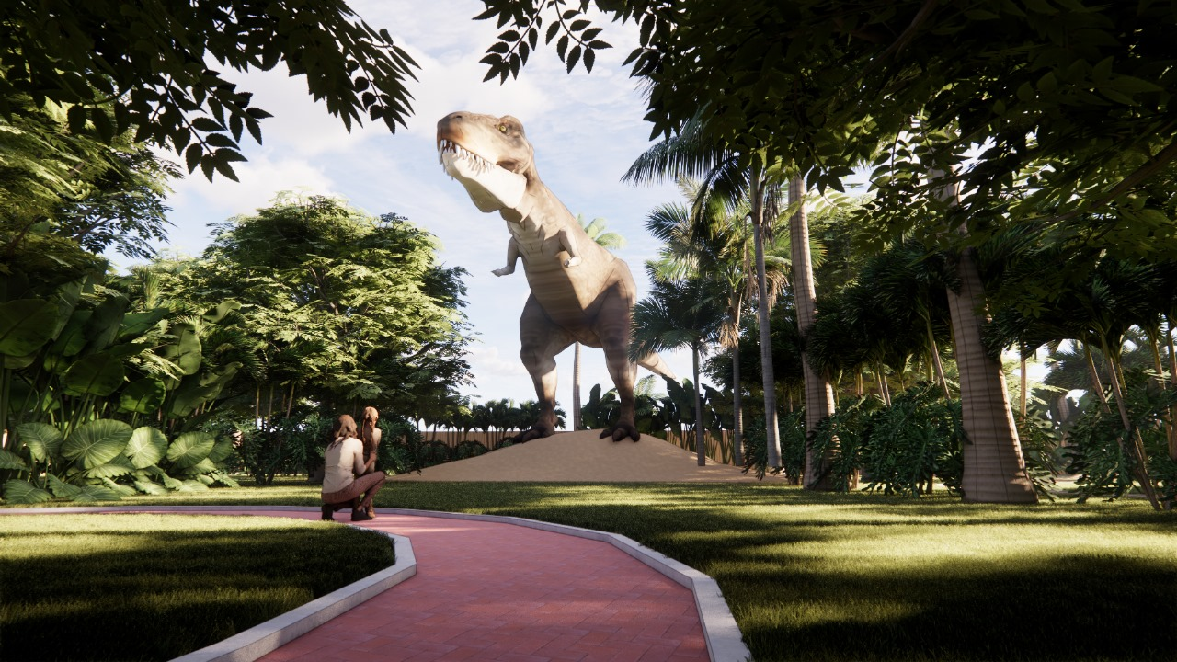
DINO PARK – CATRE CE

Slide 18
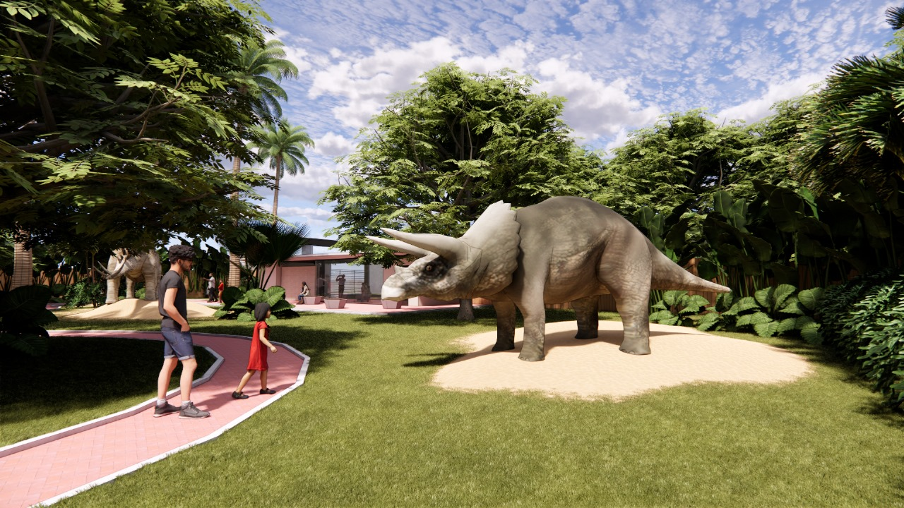
DINO PARK – CATRE CE

Slide 19
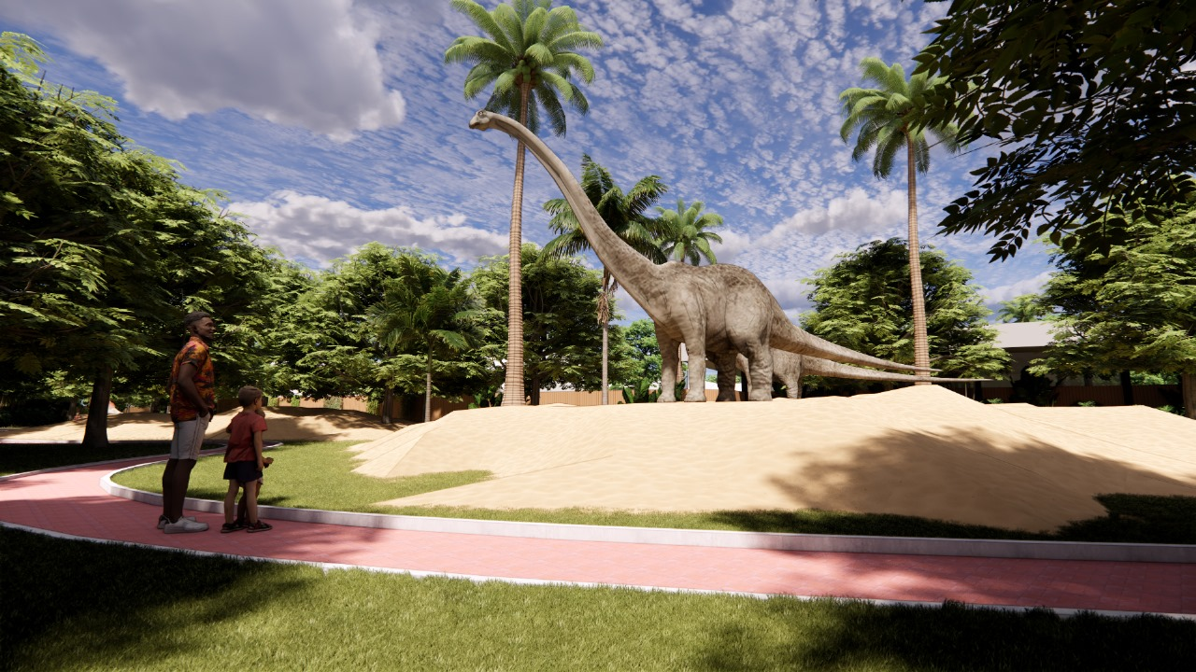
DINO PARK – CATRE CE

Slide 20
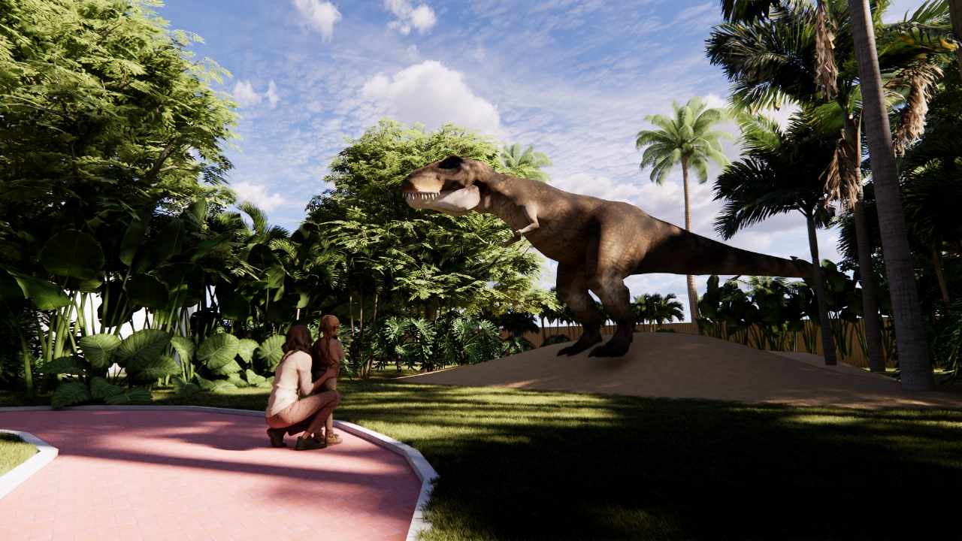
DINO PARK – CATRE CE

Slide 21
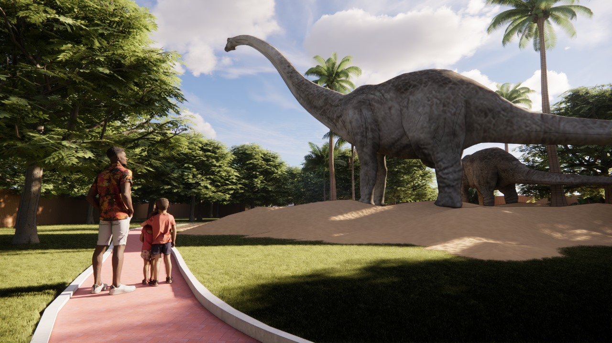
DINO PARK – CATRE CE

Slide 22
Dormitórios COMPOSTOS
Centro Adventista de Treinamento e Recreação

Slide 23
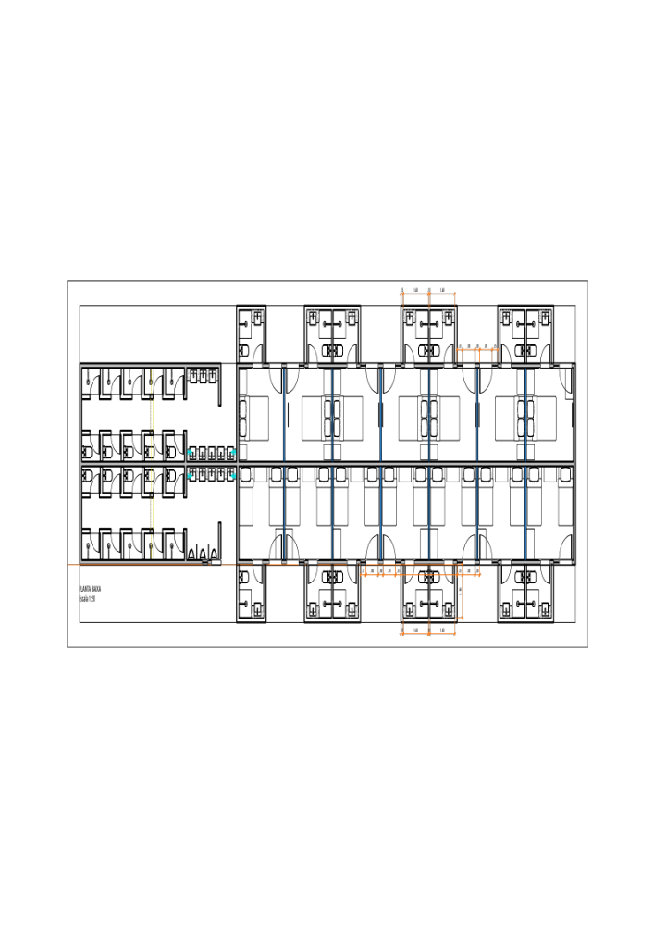
PLANTA DORMITÓRIO 01 – CATRE CE

Slide 24
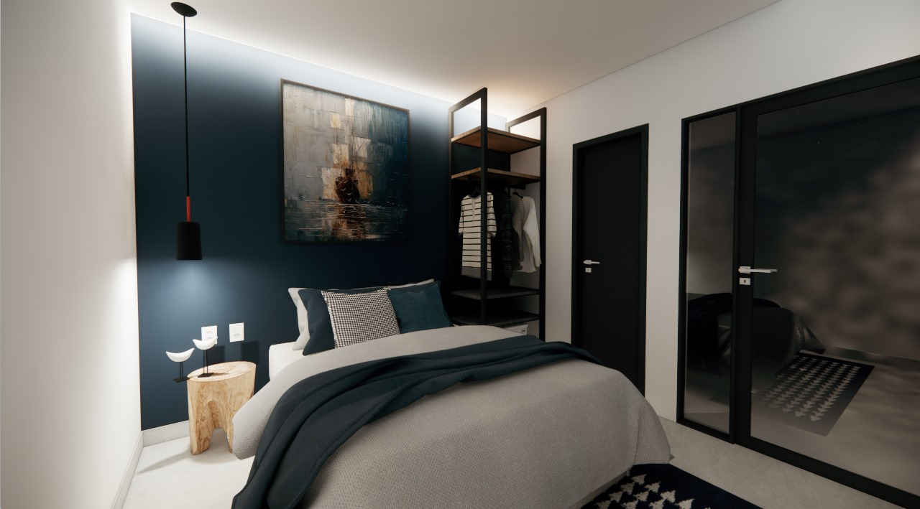
DORMITÓRIO CASAL – CATRE CE

Slide 25
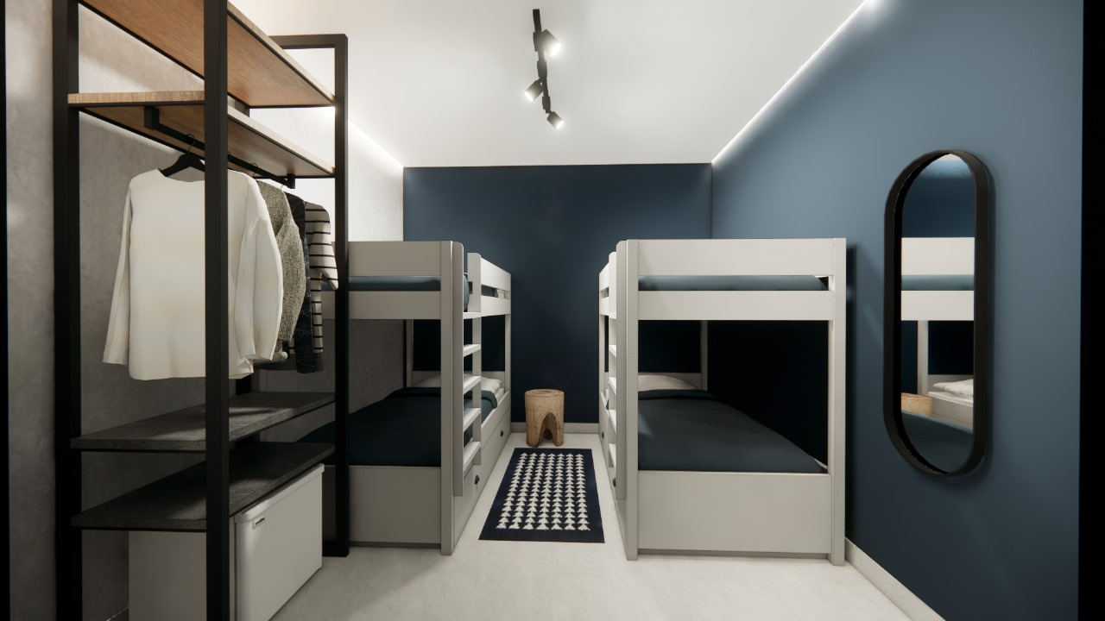
DORMITÓRIO – CATRE CE

Slide 26
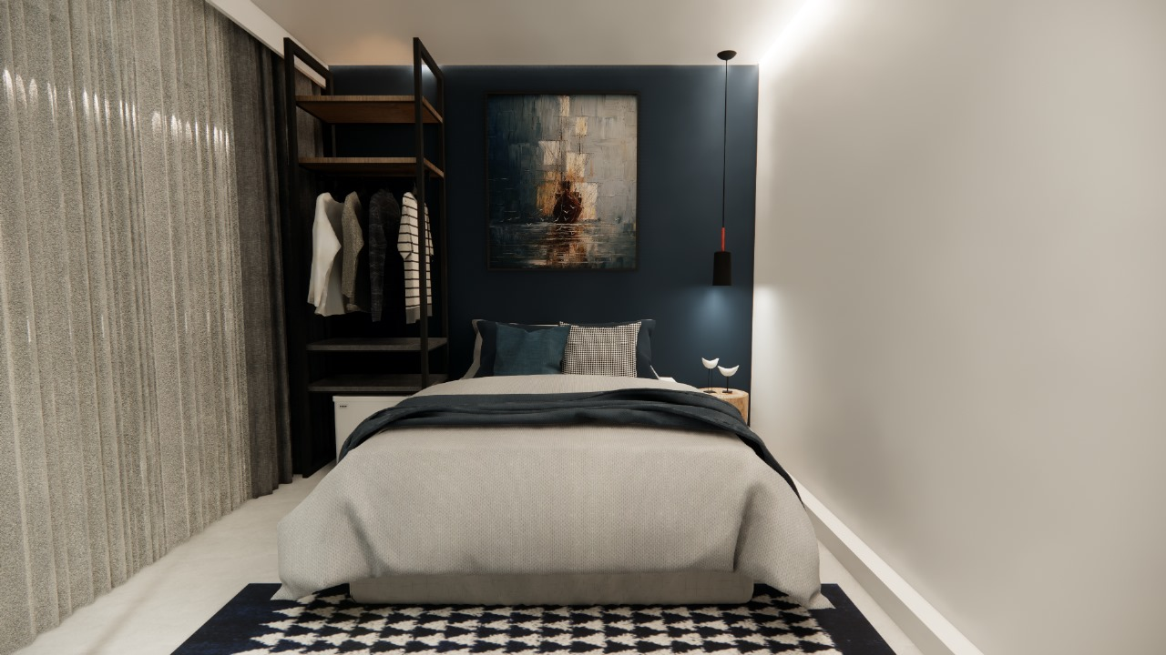
DORMITÓRIO CASAL – CATRE CE

Slide 27

DORMITÓRIO CASAL – CATRE CE

Slide 28
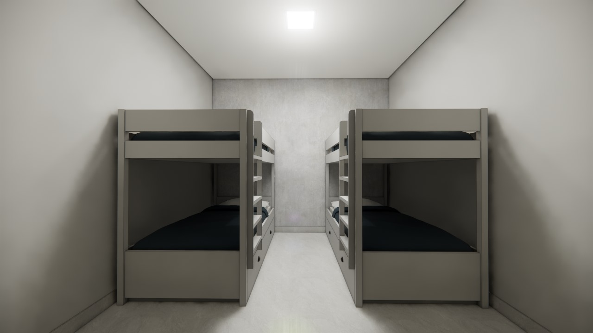
DORMITÓRIO – CATRE CE

Slide 29
Complexo RECREATIVO
Centro Adventista de Treinamento e Recreação

Slide 30
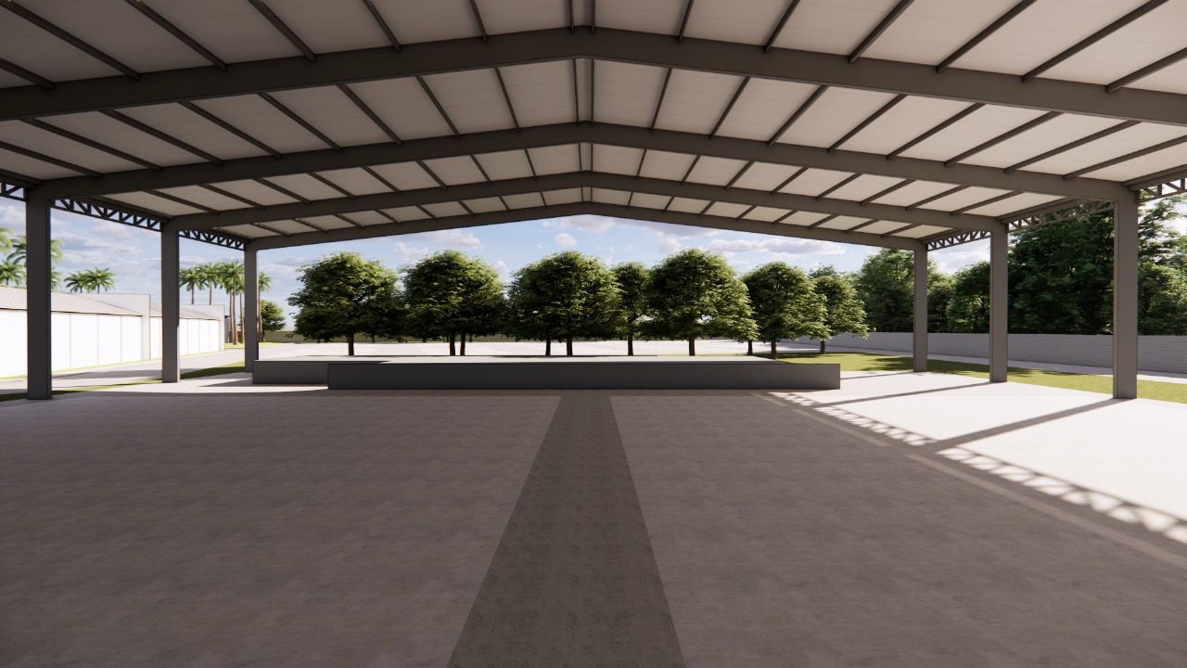
ACQUA PARK – CATRE CE

Slide 31
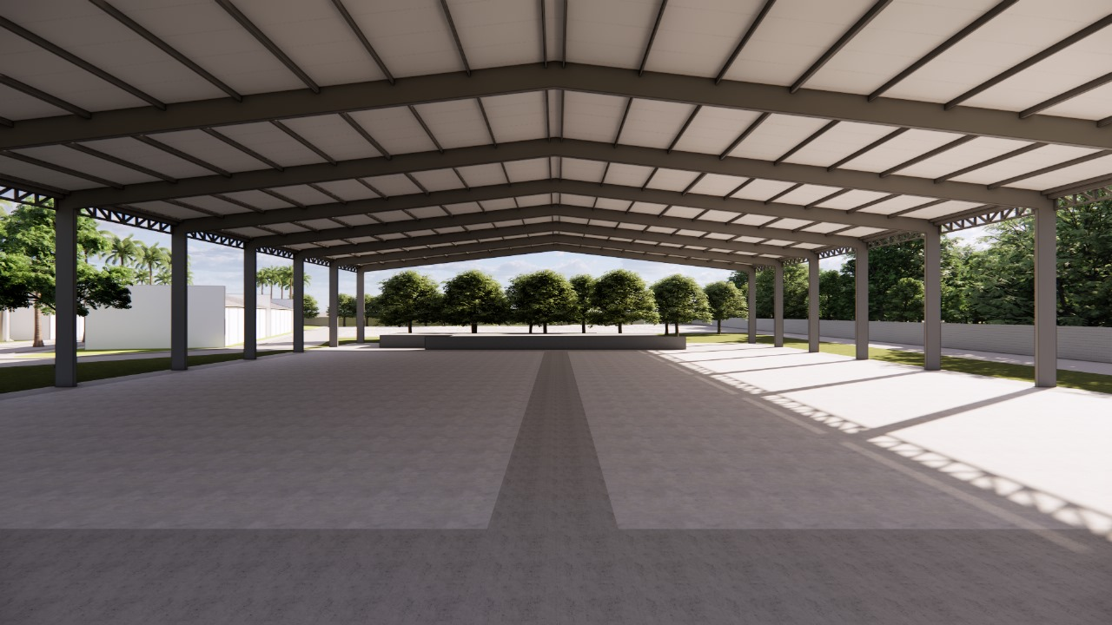
ACQUA PARK – CATRE CE

Slide 32
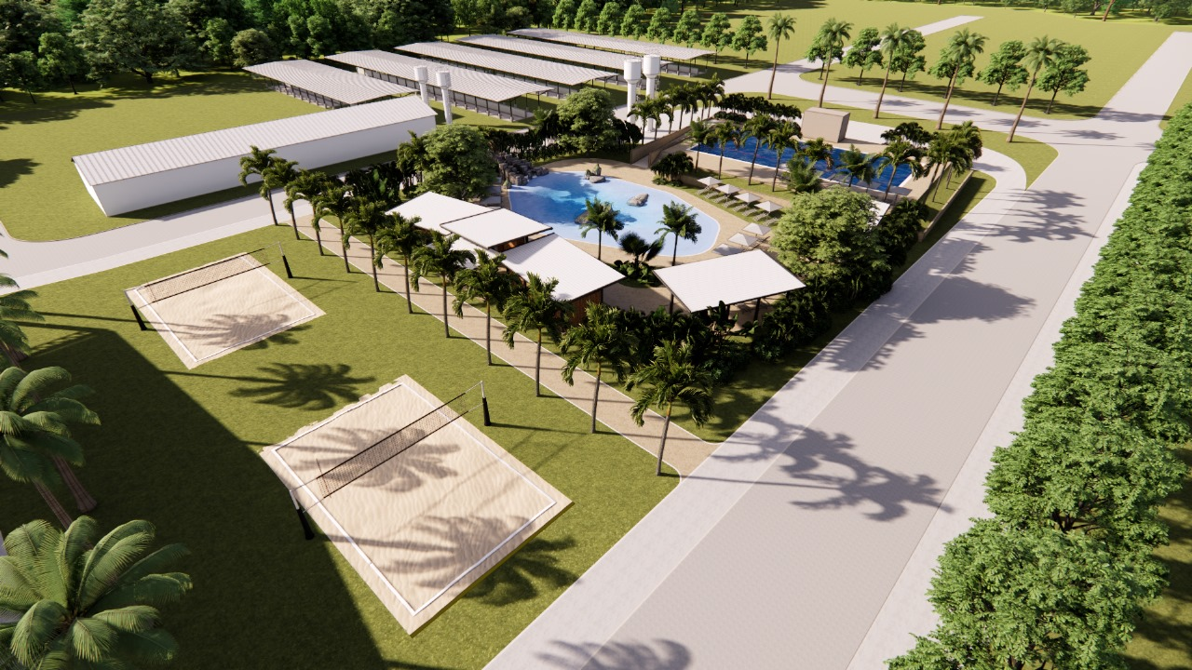
ACQUA PARK – CATRE CE

Slide 33
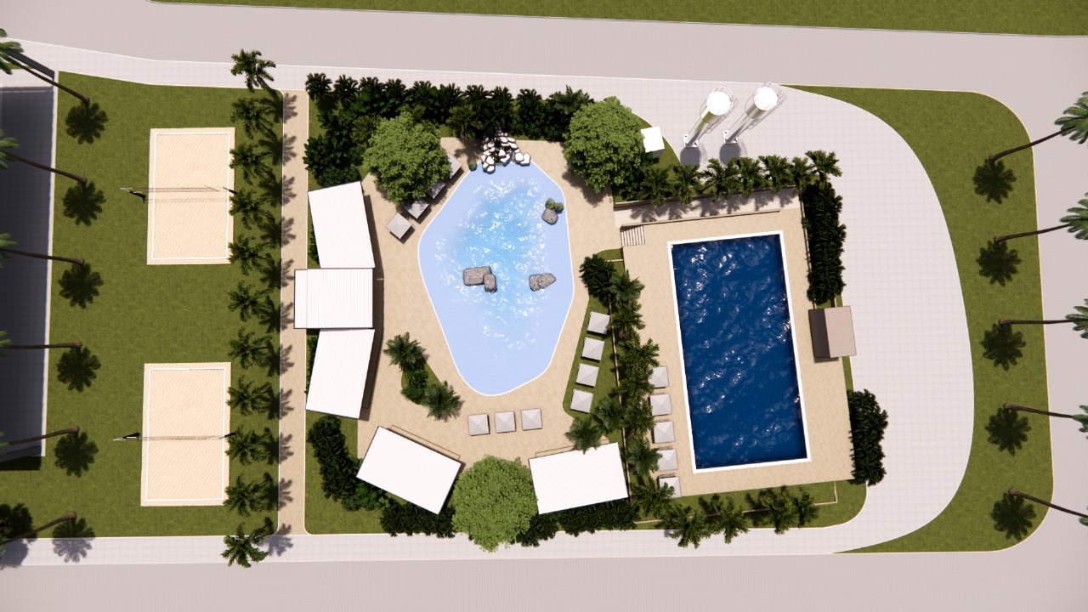
ACQUA PARK – CATRE CE

Slide 34
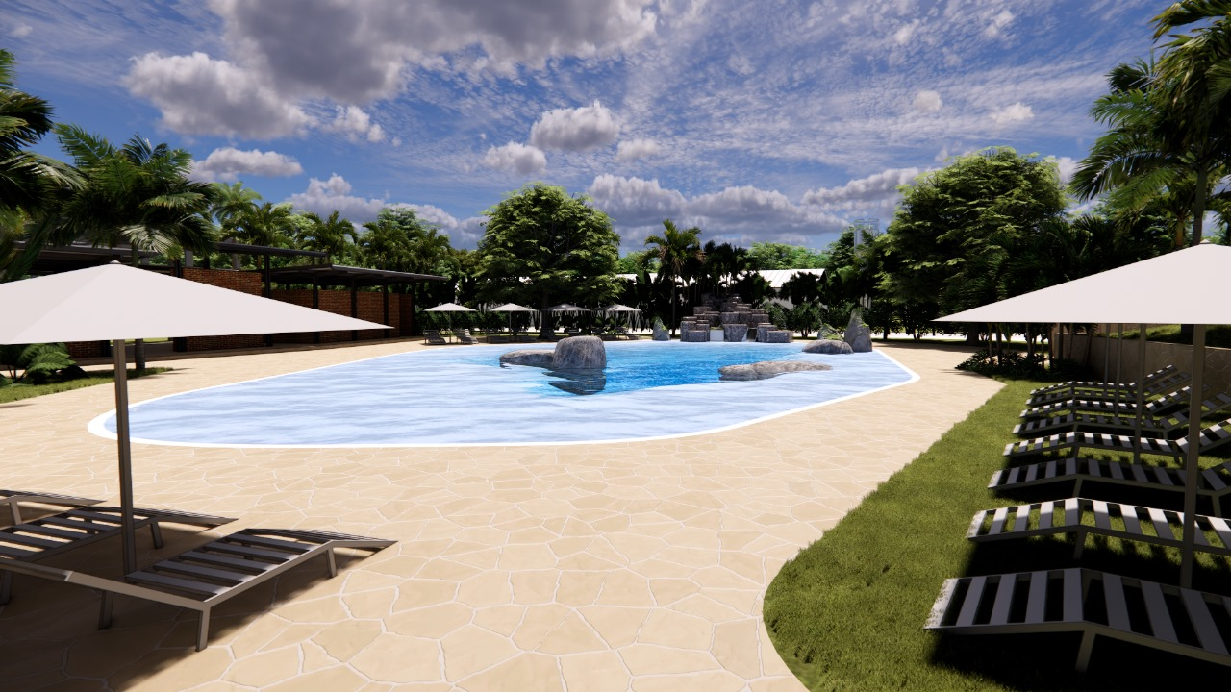
ACQUA PARK – CATRE CE

Slide 35
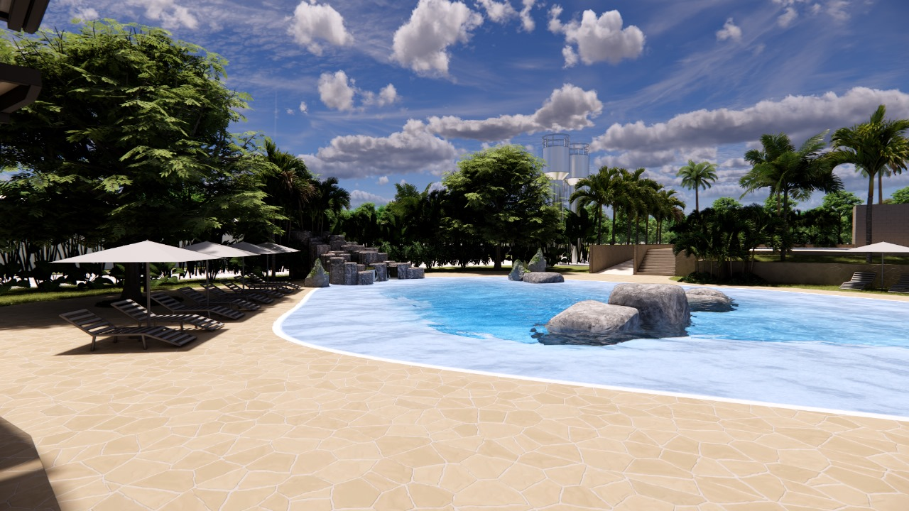
ACQUA PARK – CATRE CE

Slide 36
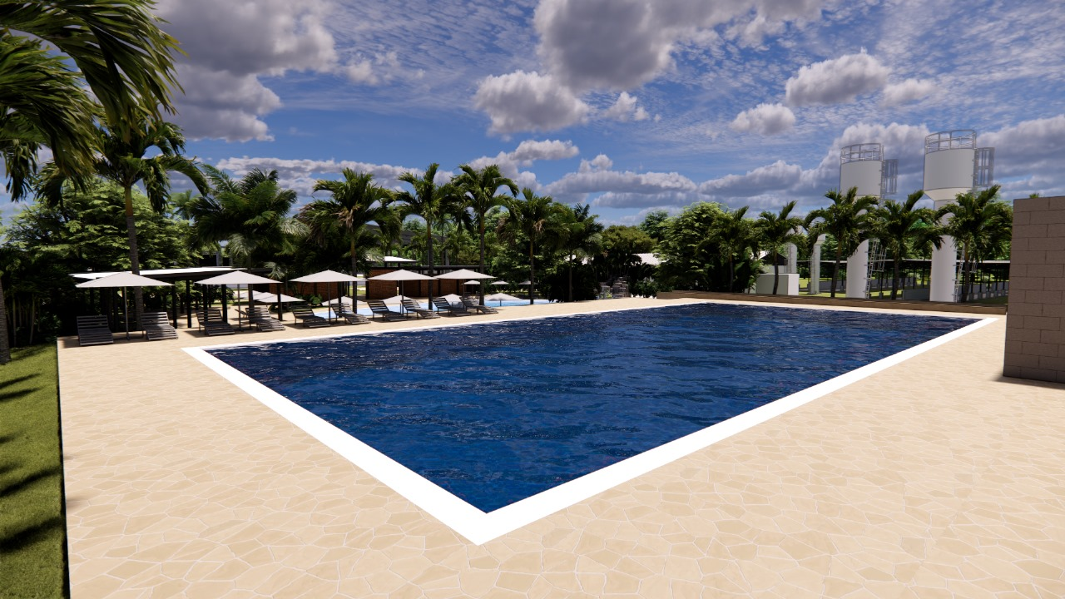
ACQUA PARK – CATRE CE

Slide 37
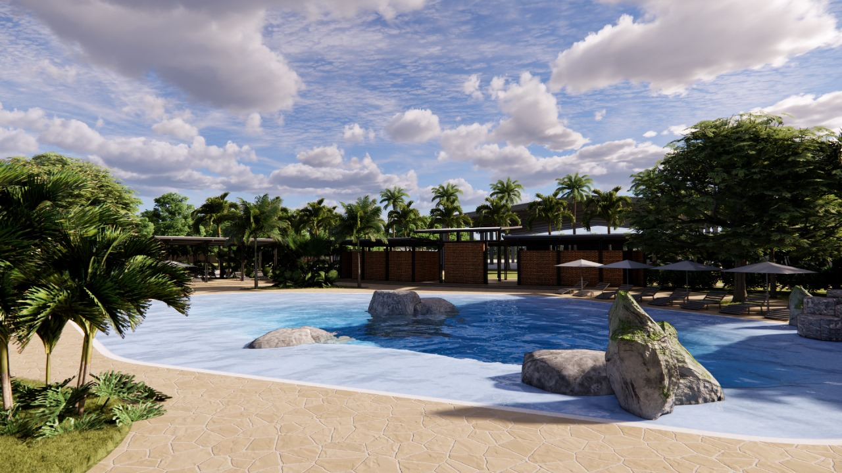
ACQUA PARK – CATRE CE

Slide 38
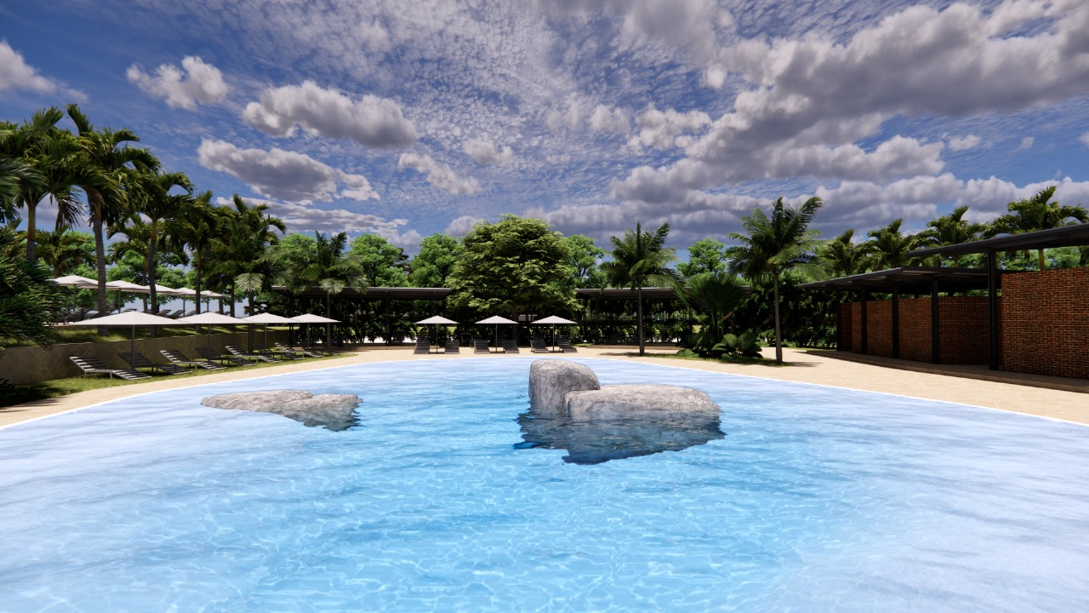
ACQUA PARK – CATRE CE

Slide 39
Auditório PRINCIPAL
Centro Adventista de Treinamento e Recreação

Slide 40
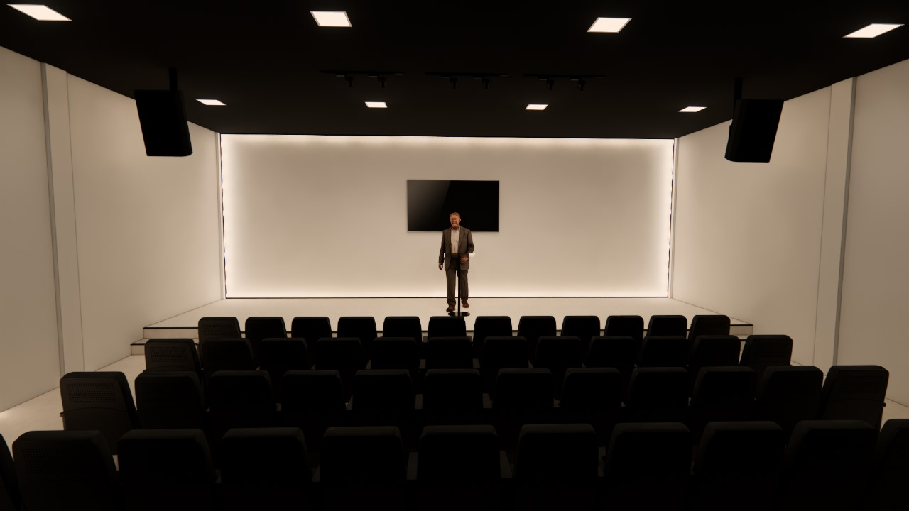
AUDITÓRIO PRINCIPAL – CATRE CE

Slide 41
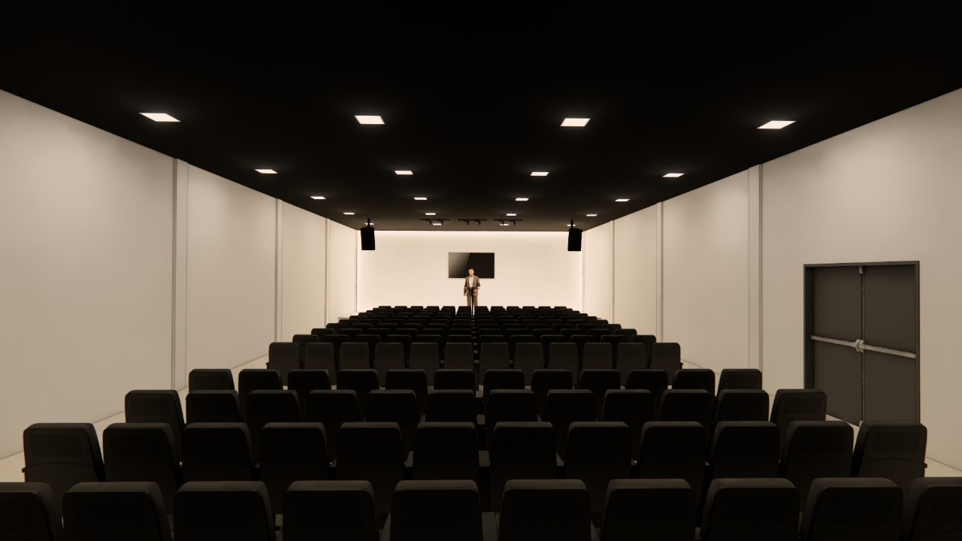
AUDITÓRIO PRINCIPAL – CATRE CE

Slide 42
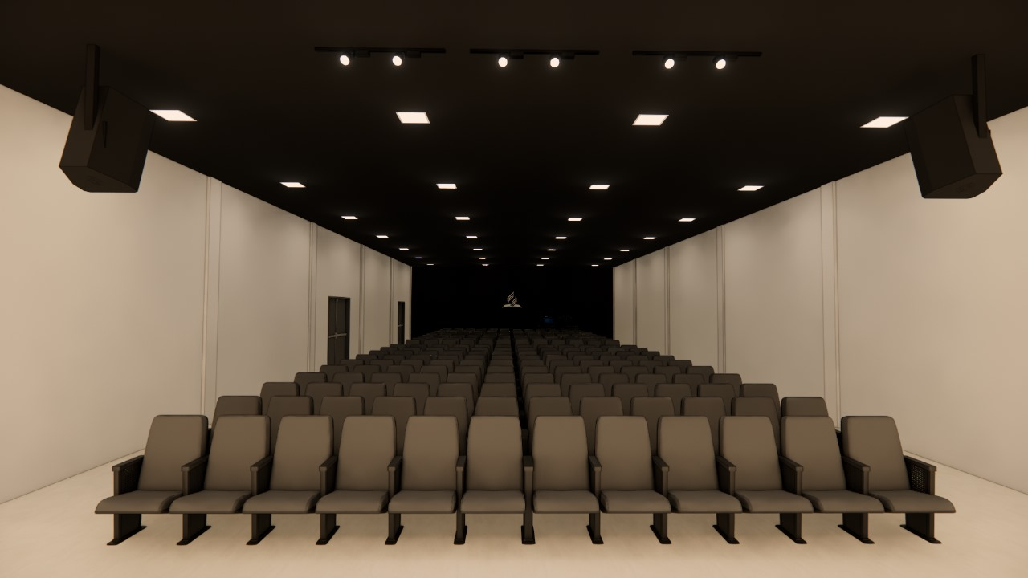
AUDITÓRIO PRINCIPAL – CATRE CE

Slide 43
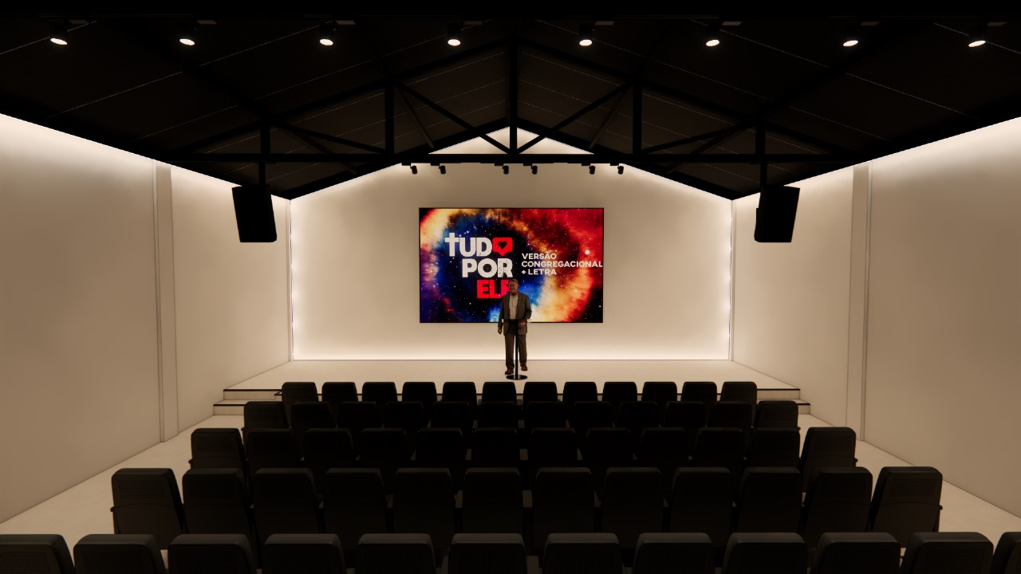
AUDITÓRIO PRINCIPAL – CATRE CE
Dormitórios

Slide 44
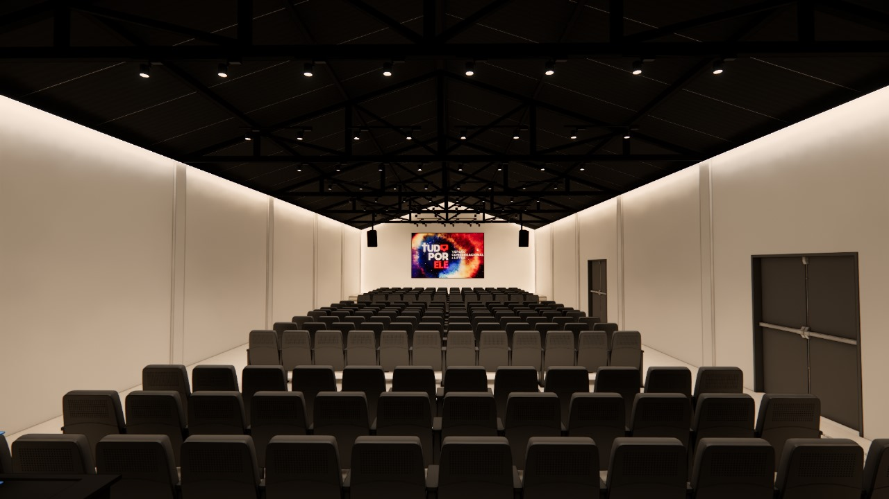
AUDITÓRIO PRINCIPAL – CATRE CE

Slide 45
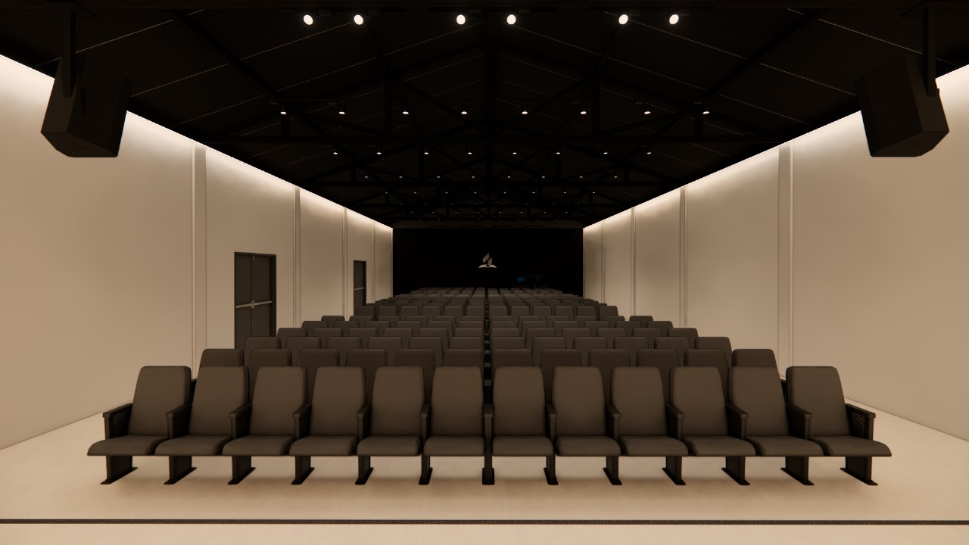
AUDITÓRIO PRINCIPAL – CATRE CE

Slide 46
Auditório MULTIFUNÇÃO
Centro Adventista de Treinamento e Recreação

Slide 47
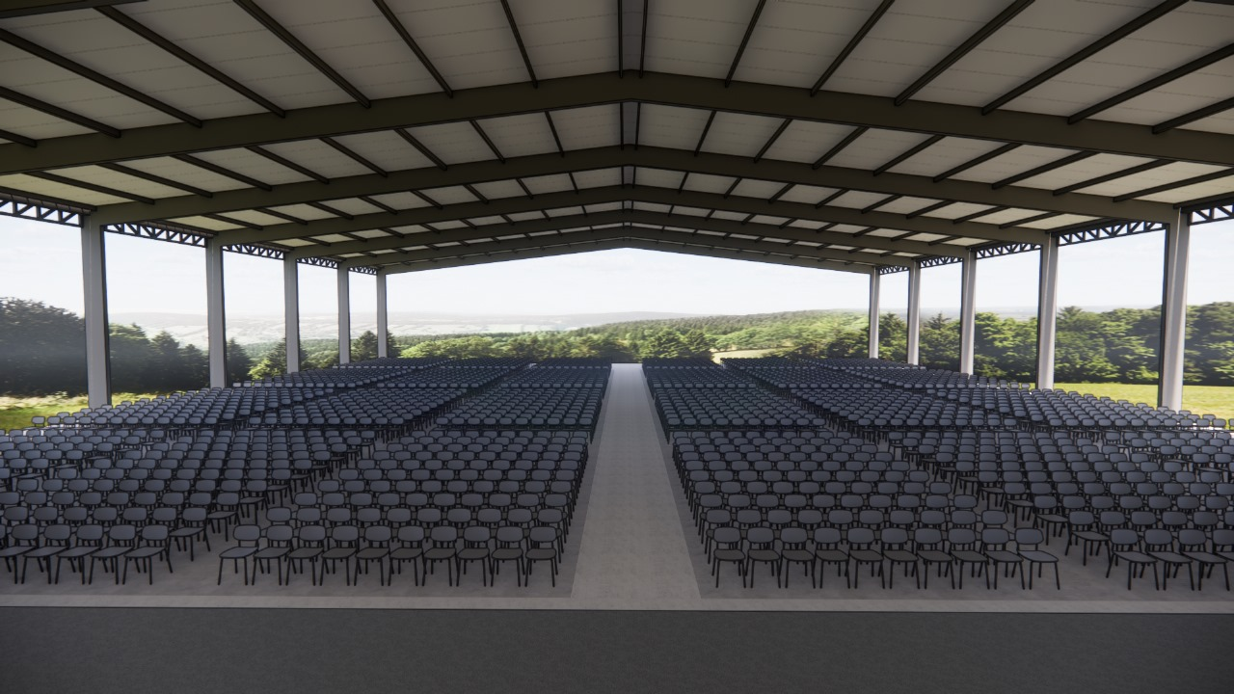
AUDITÓRIO EVENTOS – CATRE CE

Slide 48
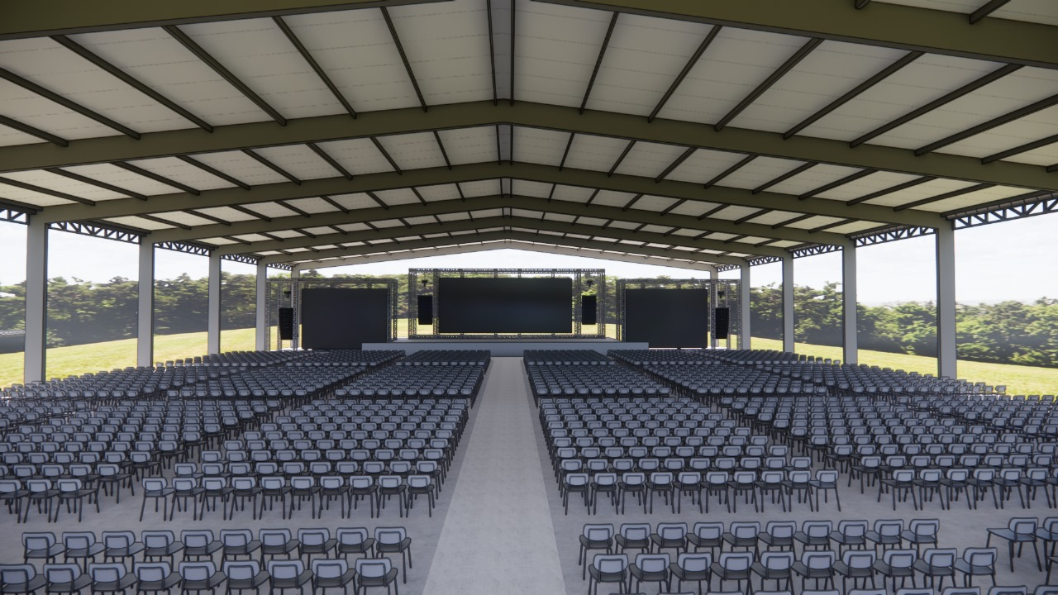
AUDITÓRIO EVENTOS – CATRE CE

Slide 49
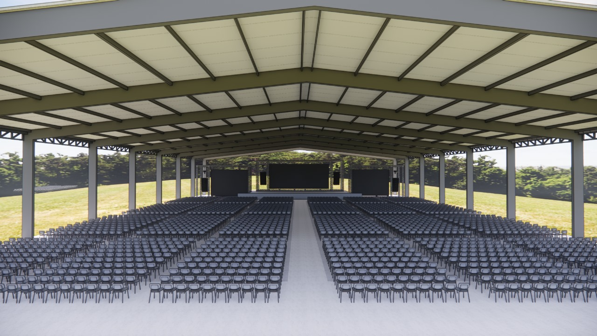
AUDITÓRIO EVENTOS – CATRE CE

Slide 50
Cozinhas ACAMPAMENTO
Centro Adventista de Treinamento e Recreação

Slide 51
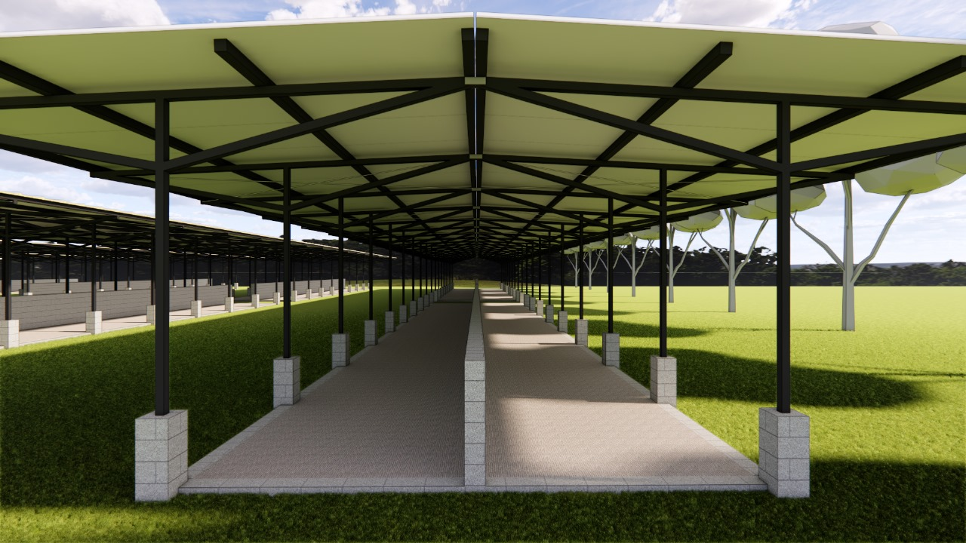
ACAMP KITCHENS – CATRE CE

Slide 52
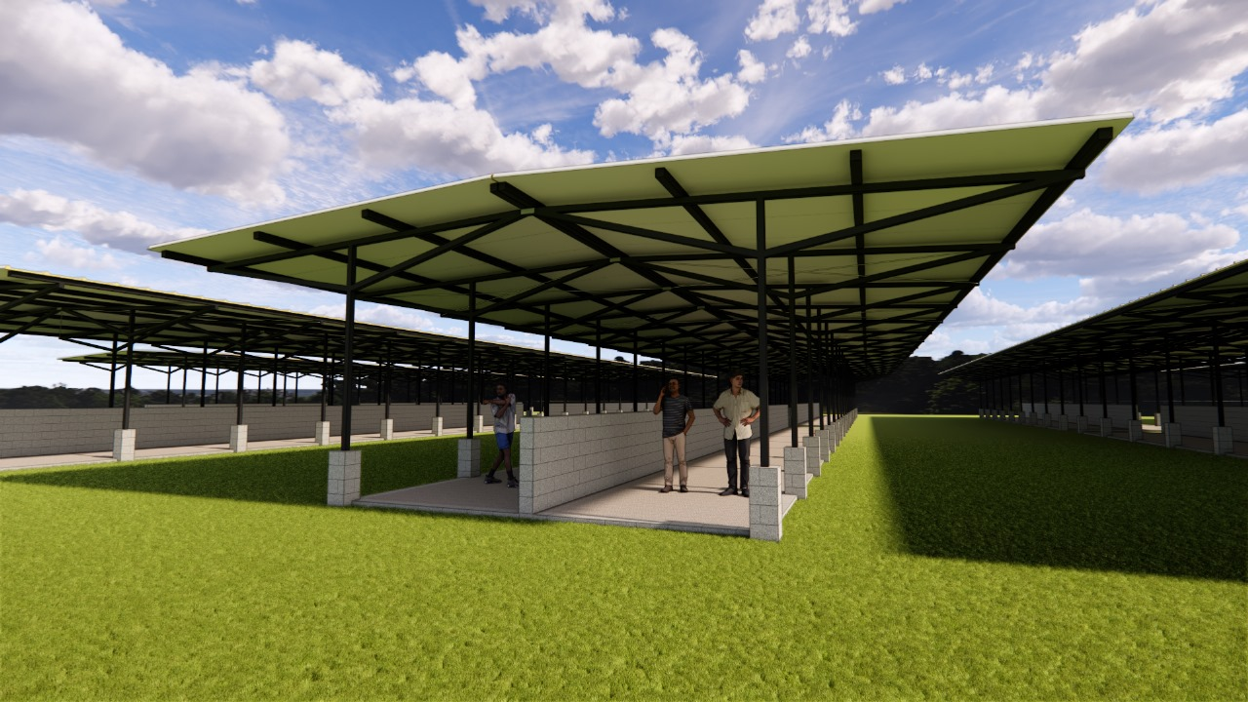
ACAMP KITCHENS – CATRE CE

Slide 53
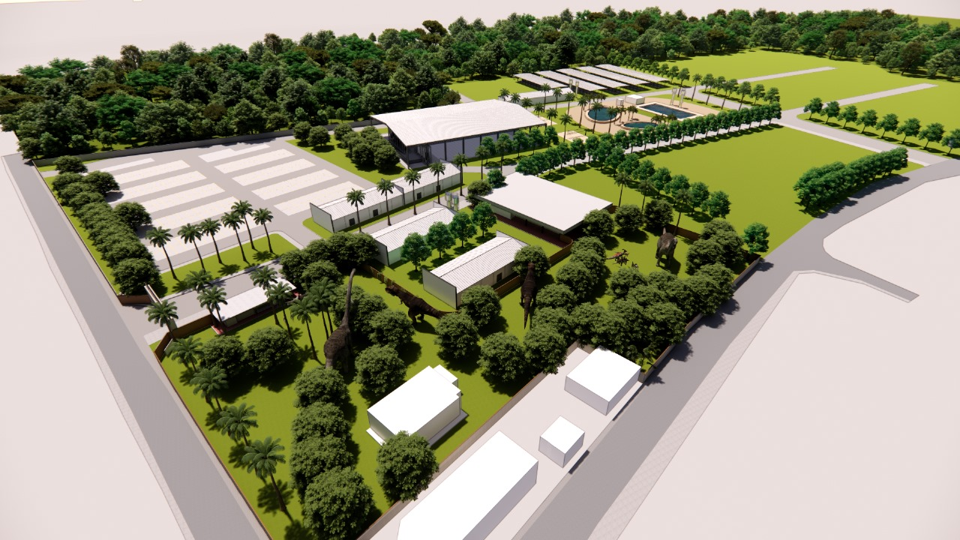
CATRE CE

Slide 55
Muito obrigado
ADMINISTRAÇÃO ACe

